Slide 1
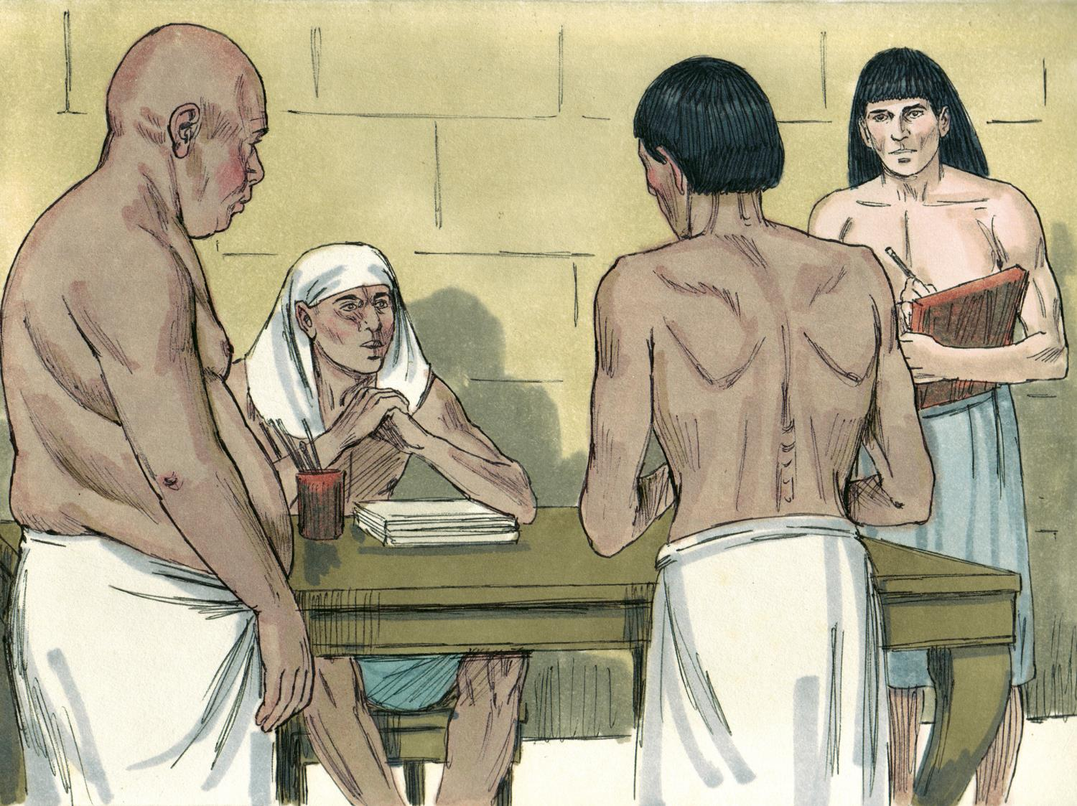


Otoño 2015/Para vencer: Viva más allá de sus circunstancias
Sesión 3: Venza el ser olvidado
1 de noviembre de 2015
(Génesis 39:21-23; 40:5-8, 20-23)
Iglesia Bíblica Bautista de Aguadilla
Estudios Bíblicos Lifeway ®

Slide 2




Slide 3

El asunto
No deje de hacer aquello para lo cual Dios lo ha dotado.

Slide 4
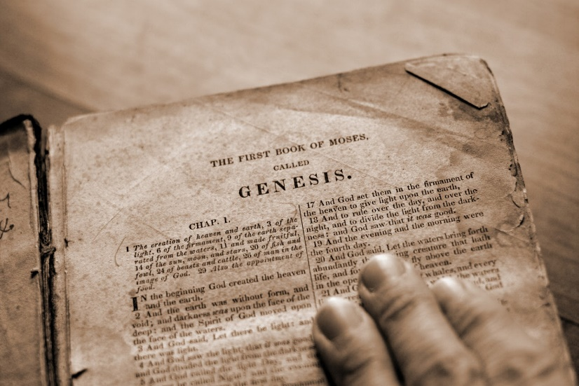
Contexto
En pago por su pureza e integridad al negarse a las insinuaciones de la esposa de su amo, José terminó en la cárcel.
Aún allí Dios lo bendijo y le dio el favor del jefe de la cárcel.
Dos ex sirvientes de Faraón que habían caído en desgracia, también estaban encarcelados y tuvieron sueños inquietantes.

Slide 5
Contexto
José, con la guía de Dios, interpretó esos sueños y solo pidió que uno de esos dos hombres, que pronto sería reincorporado al servicio de Faraón, se acordara de él cuando llegara ese día.

Slide 6

Pasaje bíblico
Génesis 39:21-23; 40:5-8, 20-23

Slide 7
Pasaje bíblico
Génesis 39:21-23

Slide 8
Génesis 39:21-23
“Pero Jehová estaba con José y le extendió su misericordia, y le dio gracia en los ojos del jefe de la cárcel. Y el jefe de la cárcel entregó en mano de José el cuidado de todos los presos que había en aquella prisión; todo lo que se hacía allí, él lo hacía...”

Slide 9
Génesis 39:21-23
“...No necesitaba atender el jefe de la cárcel cosa alguna de las que estaban al cuidado de José, porque Jehová estaba con José, y lo que él hacía, Jehová lo prosperaba.”

Slide 10
Génesis 39:21-23
Es evidente que Dios no había abandonado a José. Sólo que tenía un ministerio diferente para él.
En la cárcel también le dio gracia ante los ojos del jefe de los presos, y éste le entregó el cuidado de todos ellos. (Collins)

Slide 11
Génesis 39:21-23
El hecho de que José no fuera ejecutado puede indicar que Potifar no creyó por completo lo que le había dicho su esposa. Seguramente conocía algo de su verdadero carácter.
Vemos en este capítulo de manera maravillosa la veracidad de Romanos 8:28.
Dios estaba obrando detrás de la escena para beneficio de José. (MacDonald)

Slide 12
Génesis 39:21-23
José se pudo haber sentido trastornado en estas circunstancias. Pero no se puso «debajo de las circunstancias»; estaba por encima de ellas y vio en ellas la mano de Dios. […]
Las situaciones planeadas por otros para el mal de José fueron transformadas soberanamente en bendiciones. (MacDonald)

Slide 13
Pasaje bíblico
Génesis 40:5-8

Slide 14
Génesis 40:5-8
“Y ambos, el copero y el panadero del rey de Egipto, que estaban arrestados en la prisión, tuvieron un sueño, cada uno su propio sueño en una misma noche, cada uno con su propio significado. Vino a ellos José por la mañana, y los miró, y he aquí que estaban tristes...”

Slide 15
Génesis 40:5-8
“...Y él preguntó a aquellos oficiales de Faraón, que estaban con él en la prisión de la casa de su señor, diciendo: ¿Por qué parecen hoy mal vuestros semblantes? Ellos le dijeron: Hemos tenido un sueño, y no hay quien lo interprete. Entonces les dijo José: ¿No son de Dios las interpretaciones? Contádmelo ahora.”

Slide 16
Génesis 40:5-8
José bajo la influencia de la verdadera religión sabía simpatizar con otros (Ecclesiastés 4:1; Romanos 12:15 Filipenses 2:4).
[Observando la tristeza de ellos debido] a un sueño que ambos habían tenido la noche anterior, […] ofreció ayudarlos, por medio de la dirección divina, a descubrir el significado de su visión. (Jamieson et al)

Slide 17
Génesis 40:5-8
La influencia de la Providencia tenía que verse en el hecho notable de que ambos soñasen tales sueños en una misma noche.
Dios mueve los espíritus de los hombres. (Jamieson et al)

Slide 18
Pasaje bíblico
Génesis 40:20-23

Slide 19
Génesis 40:20-23
“Al tercer día, que era el día del cumpleaños de Faraón, el rey hizo banquete a todos sus sirvientes; y alzó la cabeza del jefe de los coperos, y la cabeza del jefe de los panaderos, entre sus servidores. E hizo volver a su oficio al jefe de los coperos, y dio éste la copa en mano de Faraón...”

Slide 20
Génesis 40:20-23
“...Mas hizo ahorcar al jefe de los panaderos, como lo había interpretado José. Y el jefe de los coperos no se acordó de José, sino que le olvidó.”

Slide 21
Génesis 40:20-23
Y fué el tercer día el día del nacimiento de Faraón—Este era gran día de fiesta, celebrado en la corte con grande magnificencia y enaltecido con la amnistía a los presos.
De consiguiente, aconteció al copero y al panadero, lo que José había predicho. (Jamieson et al)

Slide 22
Génesis 40:20-23
José sentía tristeza al comunicar malas noticias al panadero.
Pero […] fué para honra del verdadero Dios que él hablara con claridad.
El principal de los coperos no se acordó de José. ¡Cuán dispuestos están los hombres a olvidar y descuidar en la prosperidad a los que han sido sus compañeros en la adversidad (Amós 6:6)! (Jamieson et al)

Slide 23
Génesis 40:20-23
Aunque sin atribuir ningún mérito sobre el copero, fué sabiamente dispuesto en la Providencia de Dios que él se olvidara de José.
Los propósitos divinos requerían que José consiguiera su liberación de otra manera y por otros medios. (Jamieson et al)

Slide 24

Aplicación para mi vida
En algún momento todos nos encontramos en circunstancias que no son ideales.
Un día de lluvia cuando estamos de vacaciones en la playa es una cosa, pero a
veces, esas circunstancias tienen un impacto mucho mayor en nuestras vidas, como estar en un empleo que no nos lleva a ninguna parte.

Slide 25
Aplicación para mi vida
Entonces, sentimos que nuestros sueños se han desvanecido o que el mundo nos ha dejado atrás.
El libro de Génesis nos muestra a José —un hombre cuyas circunstancias
estaban muy lejos de ser las ideales, olvidado y abandonado en la cárcel— sin embargo, las circunstancias no lo vencieron.

Slide 26

Recursos
  Collins, Arturo. Estudios Bı́blicos ELA: Ası́ Comenzó Todo (Génesis). Puebla, Pue., México: Ediciones Las Américas, A. C., 1992. Print.
  Floyd, Ronie. y David Francis, eds. Estudios Bíblicos para la Vida para Adultos, Otoño 2015, Vol. 2, Núm. 1. Nashville, TN: Lifeway Church Resources, 2015. 110-120.
  Jamieson, Roberto, A. R. Fausset, and David Brown. Comentario Exegético Y Explicativo de La Biblia - Tomo 1: El Antiguo Testamento. El Paso, TX: Casa Bautista de Publicaciones, 2003. Print.
  MacDonald, William. Comentario Bíblico de William MacDonald: Antiguo Testamento Y Nuevo Testamento. Viladecavalls (Barcelona), España: Editorial CLIE, 2004. Print.
  Walvoord, John F., and Roy B. Zuck. El Conocimiento Bíblico, Un Comentario Expositivo: Antiguo Testamento, Tomo 1: Génesis-Números. Puebla, México: Ediciones Las Américas, A.C., 1996. Print.
  http://blog.lifeway.com/eblifewayadultos/
http://distantshores.org/resources/illustrations/sweet-publishing (imágenes bíblicas).
http://st-takla.org/Gallery/Bible/Illustrations.html (imágenes bíblicas).

Slide 27
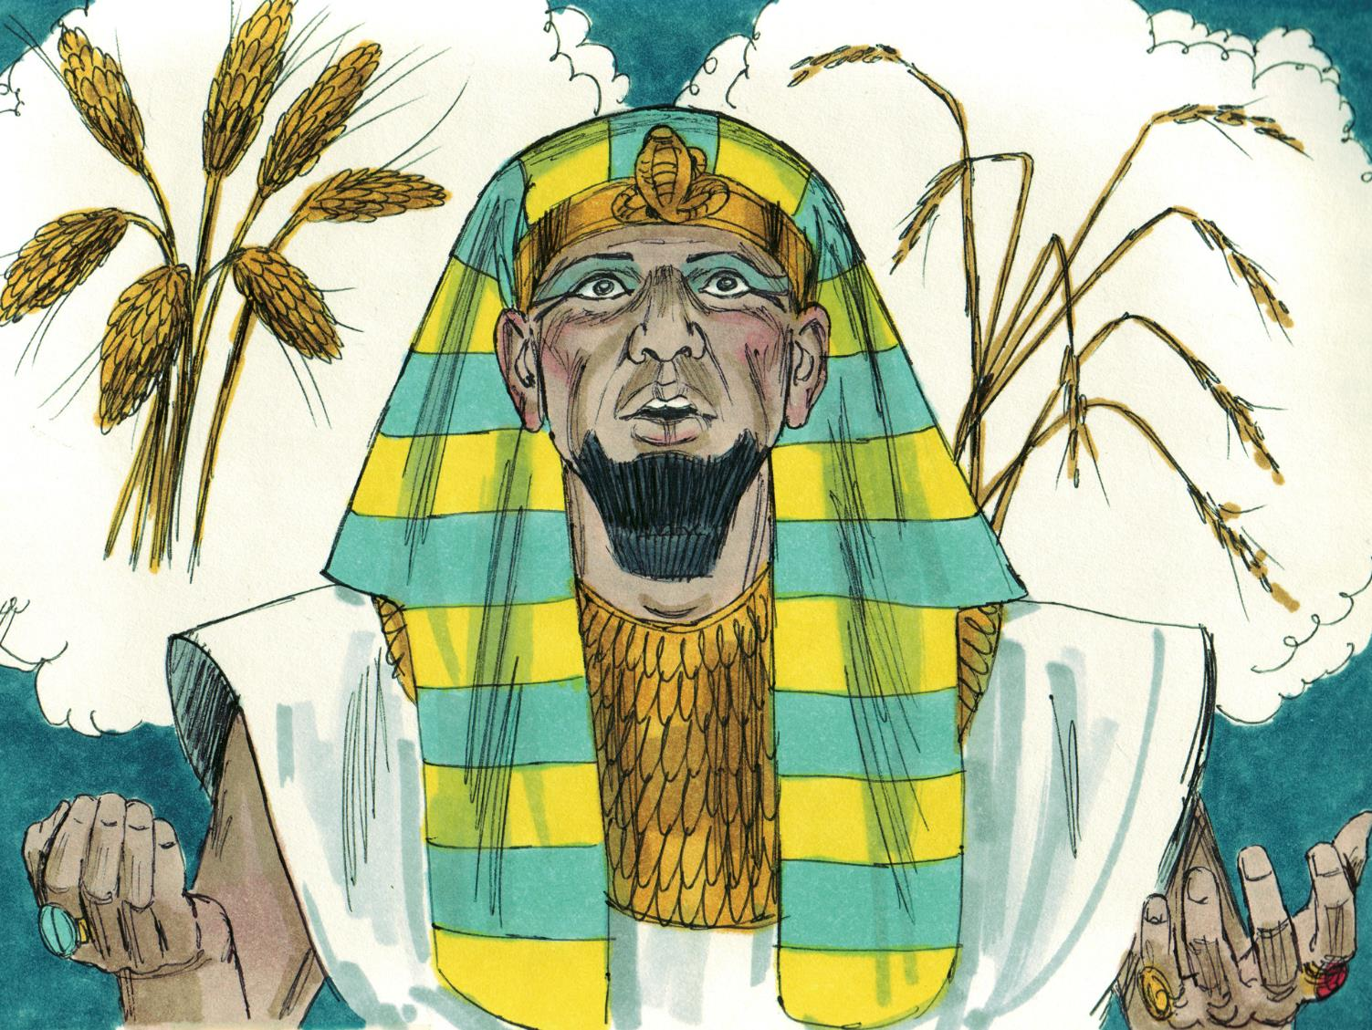
Próximo Estudio Dominical
Otoño 2015/Tema: Para vencer: Viva más allá de sus circunstancias
Sesión 4: Venza los tiempos difíciles
8 de noviembre de 2015
Leer y meditar en:
(Génesis 41:28-36, 46-49)

Slide 28


